Slide 1
HOTEL ZA KUKCE
III. OSNOVNA ŠKOLA ČAKOVEC
Učenička zadruga "Čmelice"

Slide 2
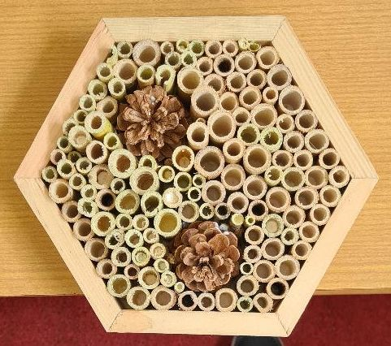
HOTEL ZA KUKCE – POSTUPAk IZRADE

Slide 3
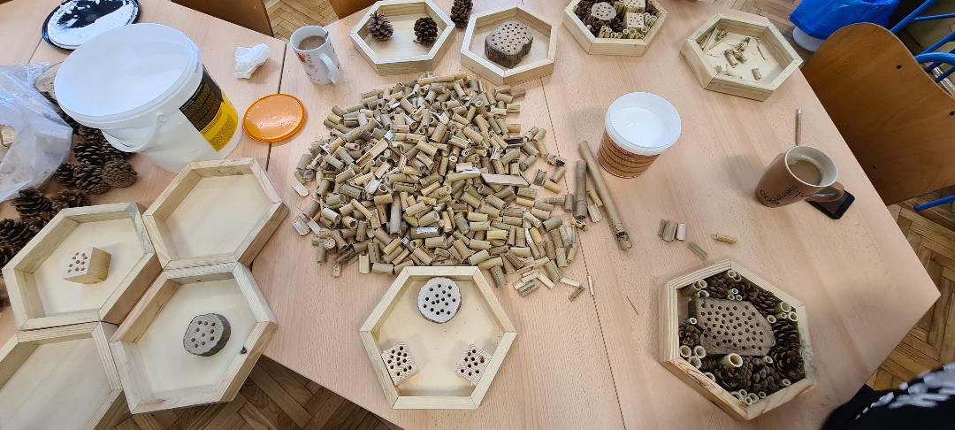
HOTEL ZA KUKCE – POSTUPAk IZRADE

Slide 4
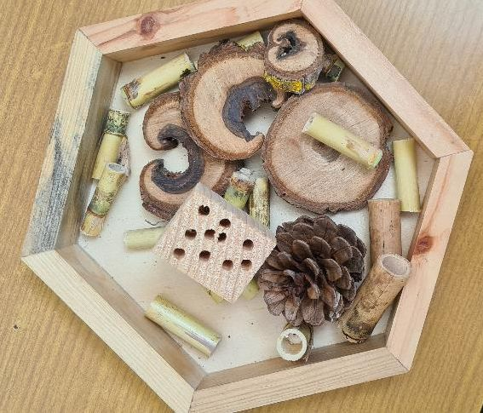
HOTEL ZA KUKCE – POSTUPAk IZRADE
Materijal potreban za izradu
Daščice za izradu oblika hotela
Lijepilo
Šperploča
Boja na bazi vode
Materijali za ispunu – bambusi, češeri, kockice od drveta, grančice...

Slide 5
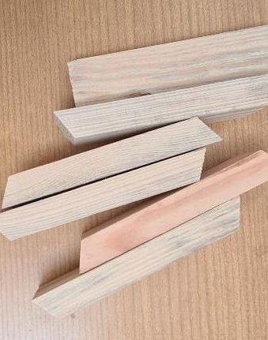
HOTEL ZA KUKCE – POSTUPAk IZRADE
Najprije izrežemo daščice kojima ćemo oblikovati izgled našeg hotela
Mi smo izabrali šesterokut

Slide 6
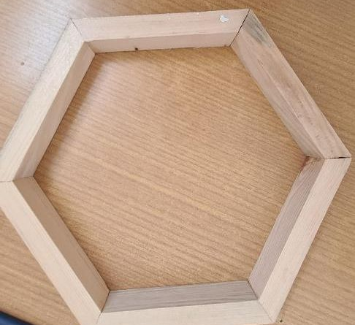
HOTEL ZA KUKCE – POSTUPA IZRADE
Daščice smo zalijepili lijepilom za drvo I dobili šesterokut

Slide 7
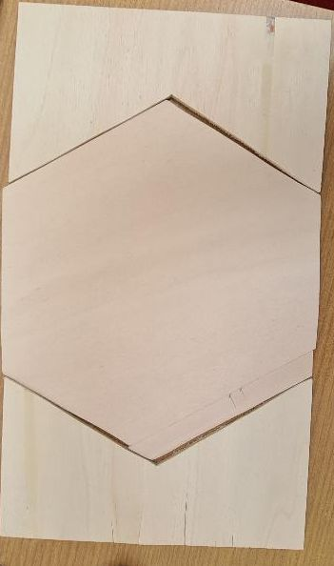
HOTEL ZA KUKCE – POSTUPAk IZRADE
Iz šperploče smo izrezali stražnju stranu šesterokuta

